Slide 1
Mempromosikan Pendidikan yang Relevan dalam Sains untuk Keberlanjutan (3)

Slide 2
Peraturan dan Kebijakan Nasional untuk ESD
Indonesia

Slide 3
Hierarki Hukum di Indonesia Tentang SDGs
Peraturan mengenai SDGs/ESD di Indonesia
  Hierarki regulasi mengenai SDGs di Indonesia
  Bagaimana mempercepat SGDs melalui sektor pendidikan
  Kebijakan dan peraturan terkait penerapan ESD di Indonesia
  Pertanyaan dan diskusi

Slide 4
Sajikan peraturan Indonesia mengenai SDGs dan ESD yang telah Anda cari dan diskusikan dengan kelompok Anda
Disarankan untuk mengumpulkan dan mendiskusikan asosiasi siswa melalui Mentimeter Word Cloud (https://www.mentimeter.com/features/word-cloud) atau alat serupa.

Slide 5
Hirarki hukum di Indonesia

Slide 6
Concerning Environmental Protection and Management
Pasal 28 H dan Pasal 3 Pasal 33 Menjamin hak setiap warga negara atas lingkungan hidup yang baik dan sehat dengan ekonomi hijau.
Konstitusi Indonesia 1945
Environmental Protection and Management
Undang-Undang No 32 Tahun 2009
Peraturan Presiden Republik Indonesia no. 59/2017
Mengenai Implementasi SDGs di Indonesia
Kementerian Perencanaan Pembangunan Nasional Republik Indonesia
Menyediakan Peta Jalan SDGs Indonesia Tahun 2019

Slide 7
Tujuan Undang-Undang Nomor 32 Tahun 2009
  Tujuan dari undang-undang ini dapat dibagi menjadi 10 tujuan utama:
Melindungi wilayah Negara Kesatuan Republik Indonesia dari pencemaran dan kerusakan lingkungan hidup;
Menjamin keselamatan, kesehatan, dan kehidupan manusia
Menjamin kelangsungan hidup makhluk hidup dan kelestarian ekosistem.
Menjaga kelestarian fungsi lingkungan hidup
Mewujudkan keselarasan, keselarasan, dan keseimbangan Lingkungan,
Menjamin terpenuhinya keadilan bagi generasi sekarang dan generasi mendatang.
Menjamin terpenuhinya dan terlindunginya hak atas lingkungan hidup sebagai bagian dari hak asasi manusia;
Pengendalian pemanfaatan sumber daya alam secara bijaksana
Mewujudkan pembangunan berkelanjutan
Mengantisipasi masalah lingkungan global.

Slide 8
Bagaimana kita mempercepat SDG melalui Sektor Pendidikan?

Slide 9

Speed up the sustainability development by integrating all SDG sectors into every level of education.
Sekolah Dasar
Sekolah Menengah Pertama
Sekolah Menengah Atas
Mahasiswa Sarjana
Mahasiswa Pascasarjana

Slide 10
Kebijakan dan Peraturan terkait Implementasi ESD di Indonesia

Slide 11
Pembukaan Undang-Undang Dasar Negara Republik Indonesia Tahun 1945
“…memajukan kesejahteraan umum, mencerdaskan kehidupan bangsa, dan ikut melaksanakan ketertiban dunia yang berdasarkan kemerdekaan, perdamaian abadi dan keadilan sosial…”

Slide 12
Visi Kementerian Pendidikan dan Kebudayaan
Visi Kementerian Pendidikan dan Kebudayaan adalah mendukung Visi dan Misi Presiden untuk mewujudkan Indonesia Maju yang berdaulat, mandiri, dan berkepribadian melalui terciptanya Pelajar Pancasila yang bernalar kritis, kreatif, mandiri, beriman, bertakwa kepada Tuhan Yang Maha Esa, dan berakhlak mulia, bergotong royong, dan berkebinekaan global

Slide 13
Misi Presiden => Misi direktorat Jendral Pendidikan Tinggi
Misi Presiden yang dikenal sebagai Nawacita kedua, yaitu misi nomor (1) Peningkatan kualitas manusia Indonesia; dan nomor (8) Pengelolaan pemerintahan yang bersih, efektif, dan terpercaya.
Misi Direktorat Jenderal Pendidikan Tinggi dalam melaksanakan Nawacita kedua tersebut adalah sebagai berikut:
1. Mewujudkan pendidikan yang relevan dan berkualitas tinggi, merata dan berkelanjutan, didukung oleh infrastruktur dan teknologi.
2. Mengoptimalkan peran serta seluruh pemangku kepentingan untuk mendukung transformasi dan reformasi pengelolaan pendidikan dan kebudayaan.

Slide 14
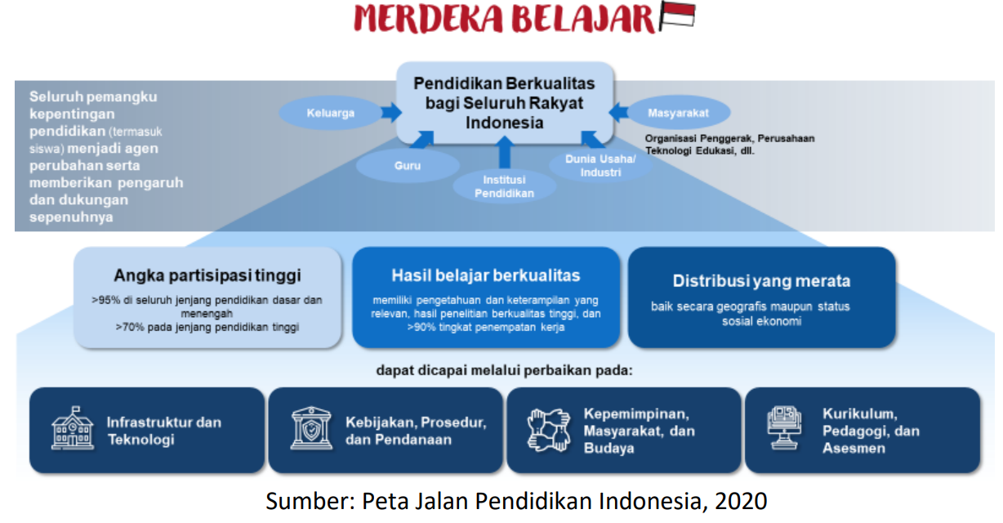
Arah Kebijakan dan Strategi Pendidikan Tinggi
Arah kebijakan dan strategi pendidikan tinggi mendukung arah kebijakan dan strategi Kemendikbud melalui kebijakan Merdeka Belajar

Slide 15
Kesepakatan Bersama antara Kementerian Negara Lingkungan Hidup (MenLH) dengan Kementerian Pendidikan Nasional, 2010
MenLH sebagai pihak pertama bertanggung jawab di bidang perlindungan dan pengelolaan lingkungan hidup serta berkewajiban melestarikan fungsi lingkungan hidup dan mencegah terjadinya pencemaran dan/atau kerusakan lingkungan hidup.
Mendiknas sebagai pihak kedua bertanggung jawab atas pengelolaan sistem pendidikan nasional dan standar nasional Pendidikan untuk menjamin mutu Pendidikan Indonesia.

Slide 16
Laporan Hasil Negara PBB di Indonesia 2022
G20
Pada tahun 2022, PBB memberikan dukungan kebijakan kepada banyak inisiatif prioritas Pemerintah termasuk Presidensi G20, mengembangkan peta jalan Ekonomi Biru, memajukan Agenda Transformasi Ekonomi menuju Indonesia menjadi negara berpenghasilan tinggi pada tahun 2045, dan mendanai Tujuan Pembangunan Berkelanjutan (SDGs).

Slide 17
Undang-Undang Republik Indonesia Nomor 20 Tahun 2003 tentang Sistem Pendidikan Nasional
Undang-undang ini menetapkan prinsip-prinsip pendidikan yang demokratis, berkeadilan, dan tidak diskriminatif, serta menjunjung tinggi hak asasi manusia, nilai keagamaan, nilai kultural, dan kemajemukan bangsa.

Slide 18
Pendidikan untuk Perkembangan, Pengembangan, dan/atau Pembangunan Berkelanjutan (PuP3B)
Paradigma PuP3B mengajak manusia untuk berpikir tentang keberlanjutan planet Bumi dan keseluruhan alam semesta.
Pendidikan harus memberikan pemahaman tentang nilai-nilai tanggung jawab sosial dan natural untuk memberikan gambaran pada siswa bahwa mereka adalah bagian dari sistem alam yang harus bersinergi dengan manusia lain dan bagian dari sistem alam yang harus bersinergi dengan alam seisinya.

Slide 19
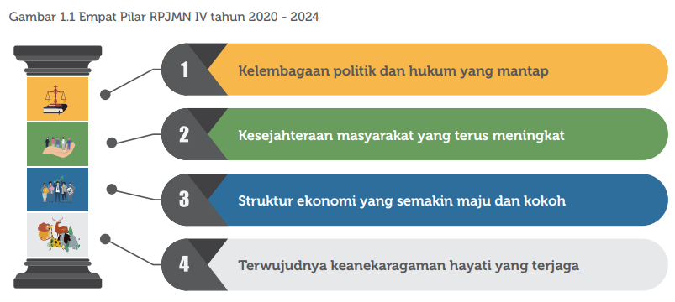
Rencana Pembangunan Jangka Menengah Nasional (RPJMN) 2020-2024
Terdapat 4 (empat) pilar dari RPJMN ke IV tahun 2020-2024 yang merupakan amanat RPJPN 2005- 2025 untuk mencapai tujuan utama dari rencana pembangunan nasional periode terakhir.

Slide 20
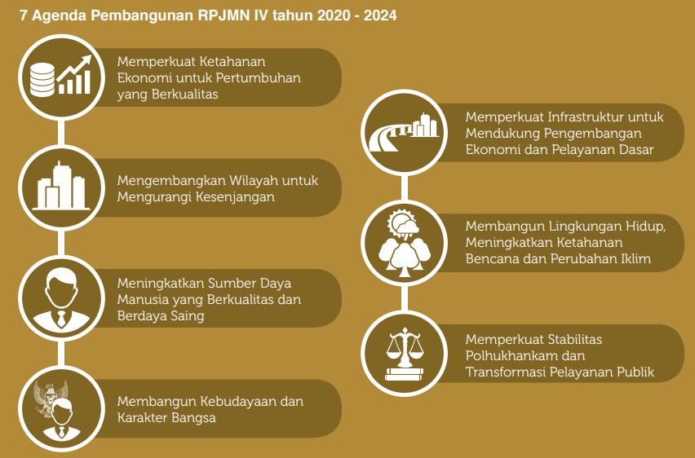
Rencana Pembangunan Jangka Menengah Nasional (RPJMN) 2020-2024
Tujuan RPJMN IV tahun 2020 – 2024 telah sejalan dengan Sustainable Development Goals (SDGs). Target-target dari 17 tujuan (goals) dalam Tujuan Pembangunan Berkelanjutan (SDGs) beserta indikatornya telah ditampung dalam 7 agenda pembangunan.

Slide 21
Search the Internet about national policy legacies for sustainable development and the implementation of the SDGs.
It is suggested to collect and discuss students‘ findings via a Padlet via predefined topics (https://padlet.com/) or a similar tool.

Slide 22
Questions and discussion

Slide 23
Online resources to read
https://drive.google.com/file/d/1QukEIoi3GP74CpJwArNwvLebQzw1Jnqb/view?usp=sharing
https://drive.google.com/file/d/153Jn5VjDDs2FCnp5vBTkriOTkFgHiIrr/view?usp=drive_link
https://drive.google.com/file/d/1bKpGdw2HybeNH1iiImu18NvouCwWTkRt/view?usp=sharing
https://drive.google.com/file/d/15irgnAVRpmmhtSYvZZPEdbBXe7AGLFJJ/view?usp=sharing
https://drive.google.com/file/d/1EC18_o-cRoyaMDdxw3M1KiZjIw9U2tRK/view?usp=sharing
https://drive.google.com/file/d/1rMUBmUekISjBTY87eeORpPcIinJK_zDR/view?usp=sharing
https://jdih.bappenas.go.id/peraturan/detailperaturan/1037/peraturan-presiden-nomor-18-tahun-2020

